Slide 1
KOCKICE ZA IGRU
ANTONIA ŠENDO, 6.A
Osnovna škola „Vladimir Nazor” PLOČE

Slide 2
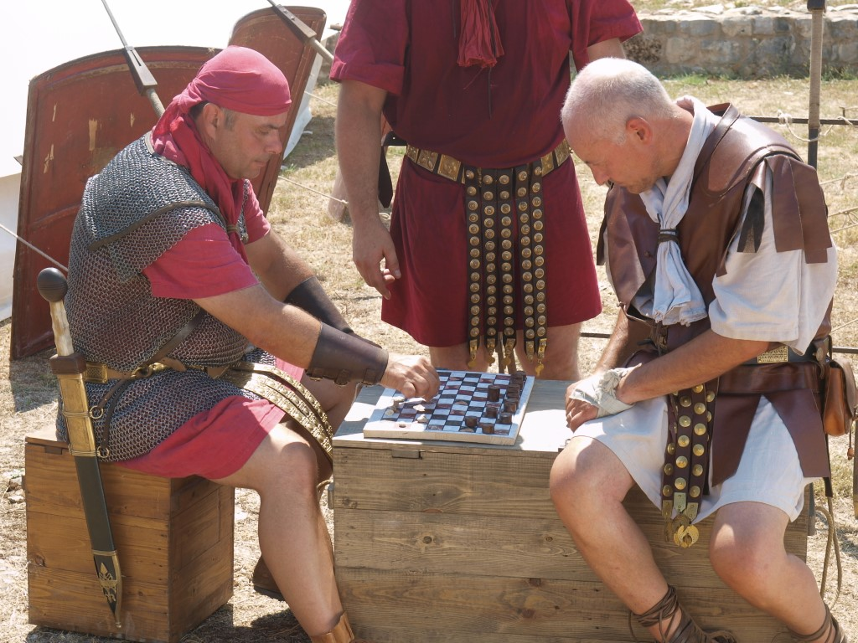
KOCKICE ZA IGRU U STAROME RIMU
Kockice za igru bile su vrlo popularne u starom Rimu
Koristile su se za zabavu, ali i za igre na sreću
Igrali su ih i bogati i siromašni, Rimljani su ih nazivali „tesserae”

Slide 3
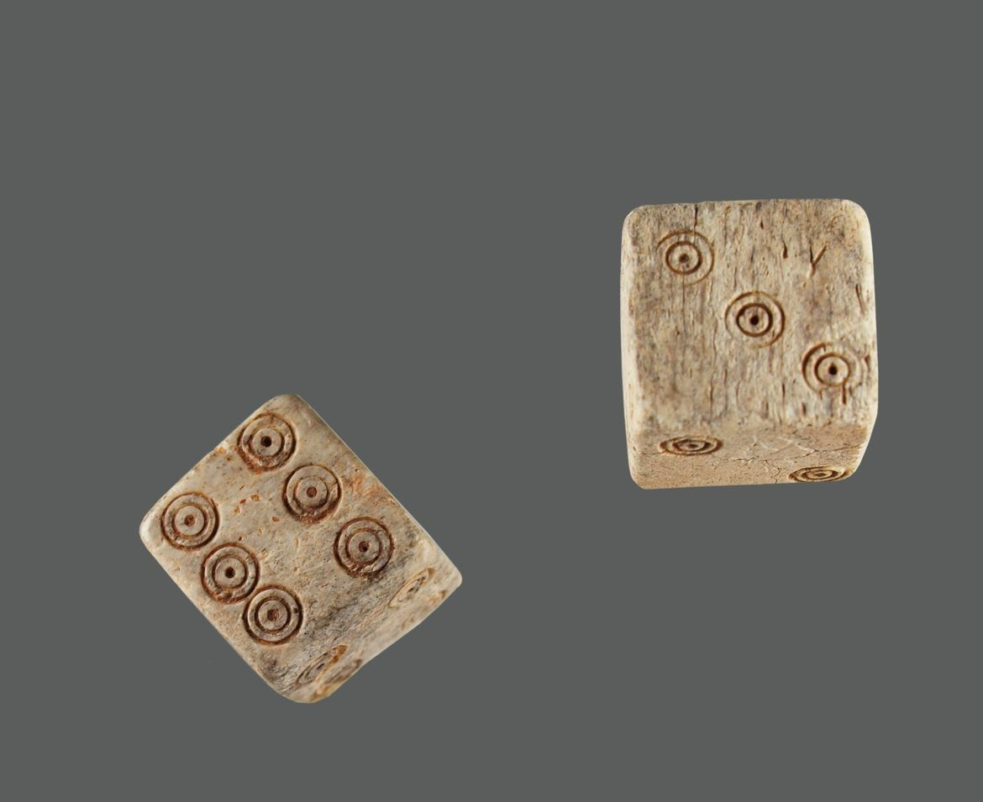
PODRIJETLO KOCKICA
Kockice su postojale i prije Rimljana
Koristile su se u starom Egiptu i Mezopotamiji
Rimljani su ih preuzeli od drugih naroda
S vremenom su ih usavršili i učinili popularnima

Slide 4
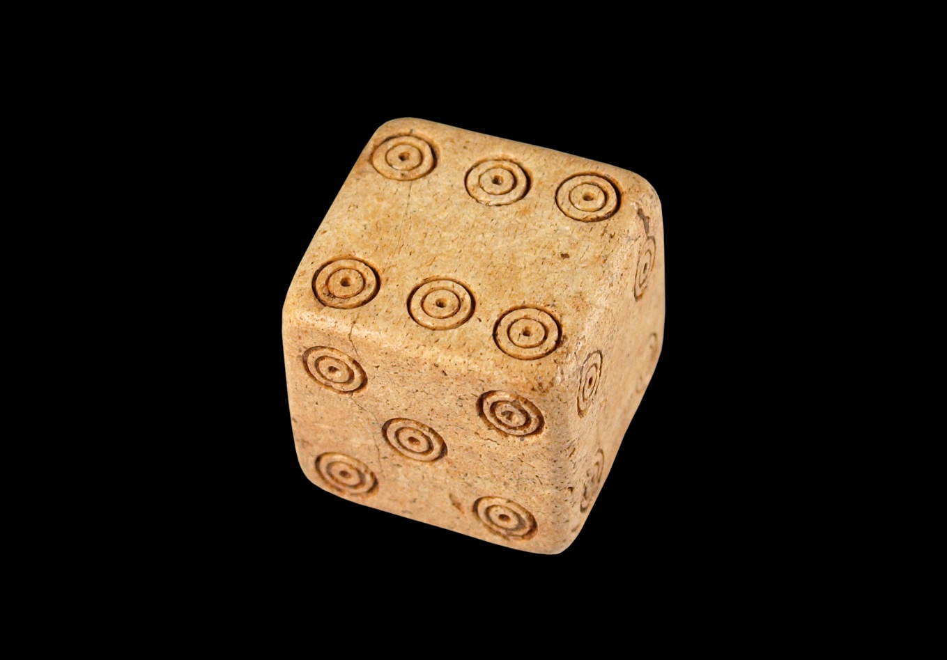
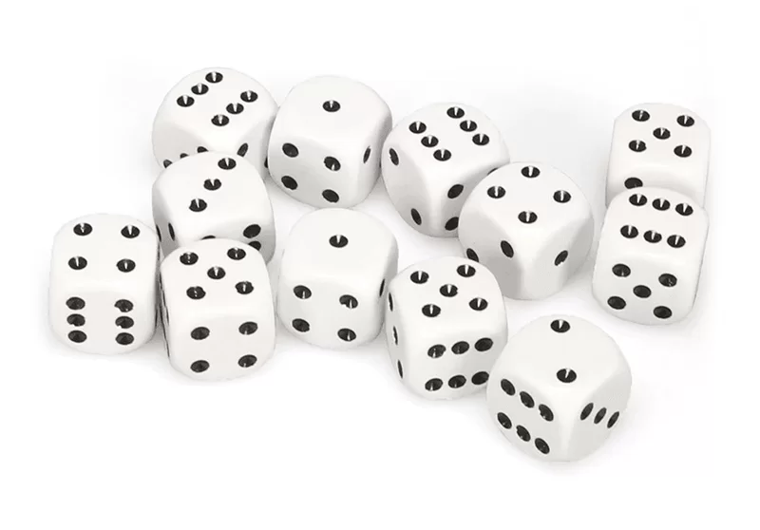
IZGLED KOCKICA
Rimske kockice imale su 6 strana
Na svakoj strani bile su točkice od 1 do 6
Zbroj suprotnih strana često je bio 7
Vrlo su slične današnjim kockicama

Slide 5
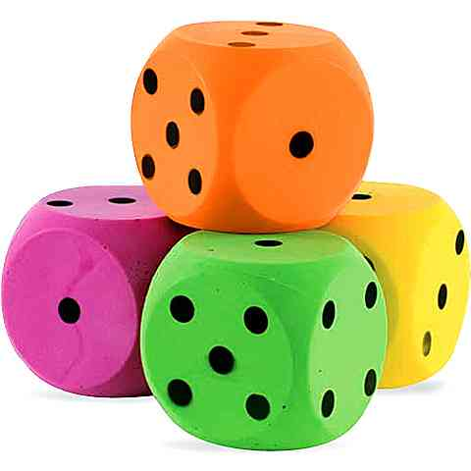

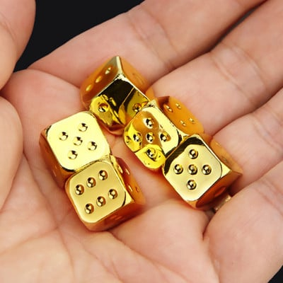
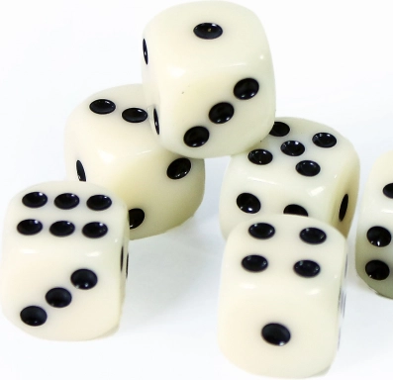
MATERIJALI KOCKICA
Kockice su se izrađivale od raznih materijala:
kosti
drveta
slonovače
neki su bogatiji Rimljani imali ukrašenije i skuplje kockice nego ostali

Slide 6
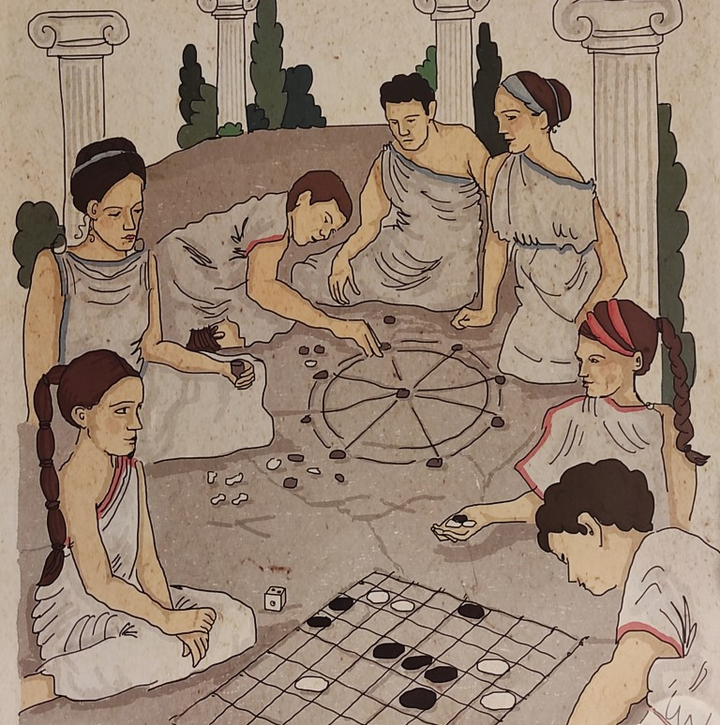
IGRE S KOCKICAMA
Rimljani su igrali razne igre s kockicama
Najčešće su to bile igre na sreću
Igre su se igrale u kućama, na ulicama i u gostionicama
Kockice su bile važan dio svakodnevne zabave

Slide 7
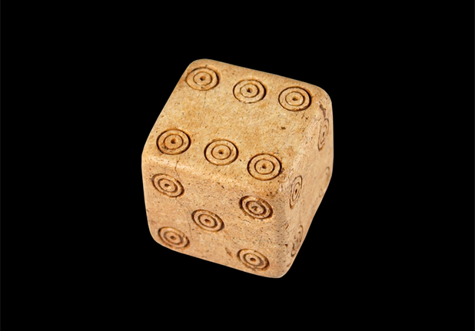
KOCKANJE (IGRE NA SREĆU)
Kockanje je bilo vrlo rašireno u Rimskome Carstvu
Iako je bilo službeno zabranjeno , ljudi su ga često igrali
Igralo se za novac, robu ili čak imovinu
Neki su ljudi zbog kockanja gubili sve što su imali

Slide 8
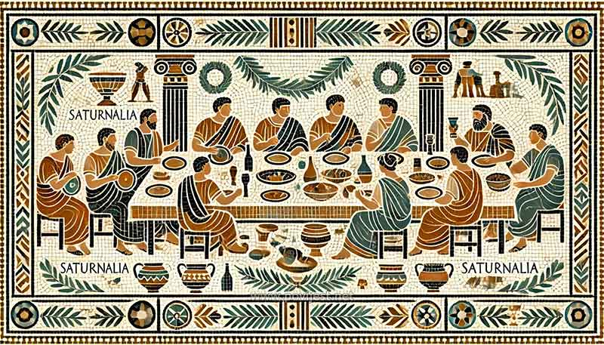
PRAVILA I ZABRANE
Kockanje nije bilo dopušteno tijekom cijele godine
Bilo je dozvoljeno samo tijekom blagdane
Najpoznatiji blagdan bio je Saturnalija
Tada su se ljudi opuštali i uživali u igrama

Slide 9
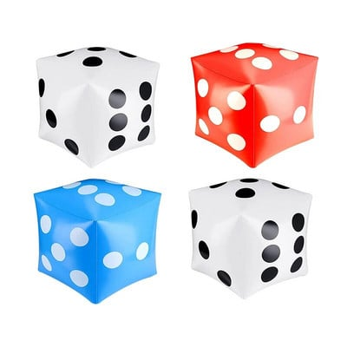
ZANIMLJIVOSTI KOCKICA
Neke su kockice bile nepravilne kako bi se varalo
Postojale su i posebno izrađene „varljive” kockice
Poznata je izreka: „Kocka je bačena!” (Gaj JulijeCezar)
Ta izreka znači da je odluka donesena i nema povratka

Slide 10

QUIZ
Kako su Rimljani nazivali kockice za igru?
Tabulae
Tessarae
Ludi
Numeri
2. Od čega su Rimljani pravili kockice za igru?
Plastike
Stakla
Kosti i drveta
Papira
3. Koliko strana ima klasična rimska kockica?
4
6
8
10
4. Koliko je kockanje bilo dopušteno u starom Rimu?
Svaki dan
Samo vikendom
Tijekom blagdana
Nikada
5. Kako se zvao poznati rimski blagdan kad su se svi mogli kockati?
Olimpija
Saturnalija
Karneval kockanja
Festival Rima
6. Što znači izreka „Kocka je bačena”?
Igra počinje
Netko vara
Kraj igre
Odluka je donesena

Slide 11
KRAJ
Hvala na gledanju!

